Slide 1
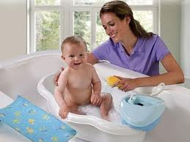
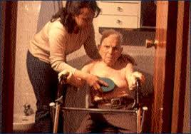
LAS DOS INFANCIAS
BASADO EN SAN JUAN 21:18.

Slide 2
El texto Bíblico dice: «De cierto, de cierto te digo:
Cuando eras más joven, te ceñías (o sea, te vestías), e ibas a donde querías; pero cuando ya seas viejo, extenderás tus manos y te ceñirá otro, y te llevará a donde no quieras».

Slide 3
Introducción
Generalmente, este texto siempre lo hemos oído aplicar a la vida personal de Pedro, pero en este tema, veremos que tiene una aplicación mucho más amplia, se refiere a la vida de cada uno de nosotros, queramos o no lo queramos, se refiere a ti y a mi.
Se refiere a la vida de cada ser humano en sus tres etapas, primero, cuando niño, dependiente, segundo, adulto, independiente, y tercero, anciano, dependiente:

Slide 4
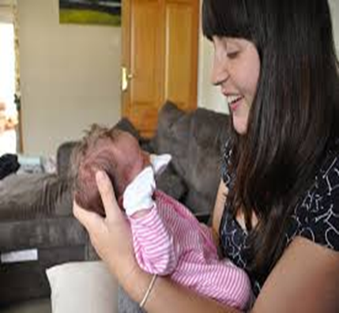

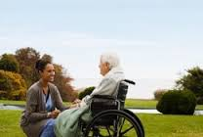
Las tres etapas del ser humano
Dependiente
Independiente
Dependiente
Dependemos de nuestros padres para todo, nos bañan, cambian de pañal, alimentan, llevan de la mano, cuando nos caemos nos levantan, nos sacan a pasear a donde quieran, etc. etc. etc. etc.
Cuando somos mayores de edad, nos volvemos independientes, ya no dependemos de nuestros padres, trabajamos en lo que queramos, vamos a donde queramos, etc. etc. etc. etc.
Cuando somos viejos, regresamos como cuando éramos niños, pero ahora dependemos de nuestros hijos, para que nos bañen, cambien de pañal, nos alimenten, nos den la mano para ponernos de pie y nos saquen a pasear a donde quieran etc. etc. etc. etc.

Slide 5
¿Cuál es el papel que desempeñan los papás en la primera etapa de la crianza de los hijos?
Prov.22:6. Instruye al niño en su camino, Y aun cuando fuere viejo no se apartará de el.
En esta etapa, los papás están dándole al niño con su ejemplo, el trato que ellos mismos recibirán cuando estén viejos.
Mat.7:12 dice: «Así que todas las cosas que queráis que los hombres hagan con vosotros, así también haced vosotros con ellos, pues esta es la ley,…»,

Slide 6
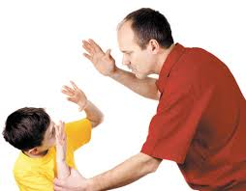
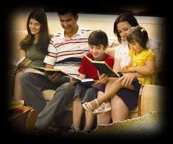
Se cosecha lo que se siembra
Gál.6:7. «No os engañéis: Dios no puede ser burlado: QUE TODO LO QUE EL HOMBRE SEMBRARE, ESO TAMBIÉN SEGARÁ».
Esto nos dice que, si sembramos en nuestros hijos buenos modales de comportamiento, de amor y respeto, esa será inevitablemente la cosecha. Lo cual tiene también intima relación con: «TODAS LAS COSAS QUE QUERÁIS QUE LOS HOMBRES HAGAN CON VOSOTROS, ASÍ TAMBIÉN HACED VOSOTROS CON ELLOS»

Slide 7
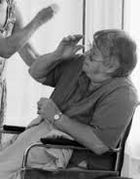
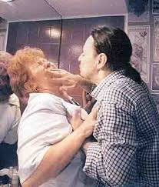
La pregunta es. ¿Qué expresión ves en el rostro de tu hijo o nieto cuando lo regañas o lo gritas?
¿Cuando le dices palabras como: ¡quítese de hay! , ¡cállese!, ¡no moleste!, ¡me tiene cansado! o ¡me tiene aburrido!, sabiendo que quizá más tarde a usted cuando ya no pueda valerse por si mismo, al llegar al fin de la jornada, tenga que refugiarse en la casa de uno de sus hijos o nietos, no le gustaría que se las dijeran, siendo usted su padre o abuelo?

Slide 8
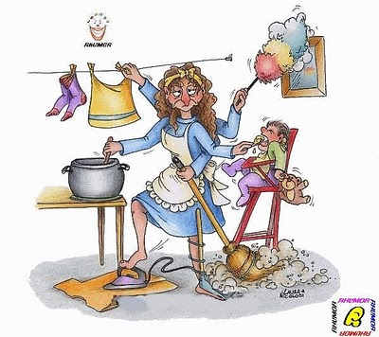

Recordemos que es más fácil albergar a la madre que al padre, debido a que la mujer su trajinar por lo general son los oficios propios del hogar.
Lo que no sucede con el hombre, que espera que todo se lo lleven a la mesa.

Slide 9
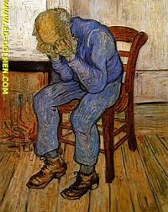
Ejemplo
Un hermano cuenta que pasaba en su carro por una calle del pueblo donde vivía, y en una esquina vio a un hombre de edad avanzada sentado en un asiento carcomido por la polilla, y siempre que pasaba, el anciano permanecía en el mismo lugar.
Un día decidió detenerse y conversar con él, quedó sorprendido por las historias que escuchó, había vivido muchos años, casado, tenía varios hijos, su esposa había fallecido hacía varios años, pero ahora se encontraba solo y desamparado.

Slide 10
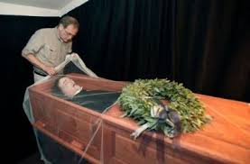
El hermano le contó a sus hijos lo referente a este pobre hombre, los cuales lo visitaron, le organizaron la casa llena de basuras por todas partes, cosas tiradas aquí y allá, ahora lucia diferente. Le llevaban el desayuno, almuerzo y comida todos los días. Este pobre anciano cobro vida, relucía contento por su familia adoptiva, comenzó a salir y darse un paseo por el parque del pueblo.
Pero cierto día amaneció muerto por un infarto, le habíamos cogido aprecio y amor, que hicimos los arreglos para el funeral.
No sabemos del trato que este hombre dio a sus hijos cuando estaban pequeños, lo que si sabemos es que, pasada esta tragedia aparecieron los hijos y demás parientes averiguando por los vienes que el anciano había dejado.

Slide 11
Conclusión
La lección que nos deja este mensaje es: «que todo lo que el hombre sembrare, eso también segará»
Y no se nos olvide que: «todas las cosas que queráis que los hombres hagan con vosotros, así también haced vosotros con ellos, pues esta es la ley».
Mi deseo y oración es que esta reflexión cambie el rumbo de nuestra vida en cuanto al trato que debemos dar a nuestro hijos.
Que Dios le bendiga. En Cristo Jesús. Amen.

